Slide 1
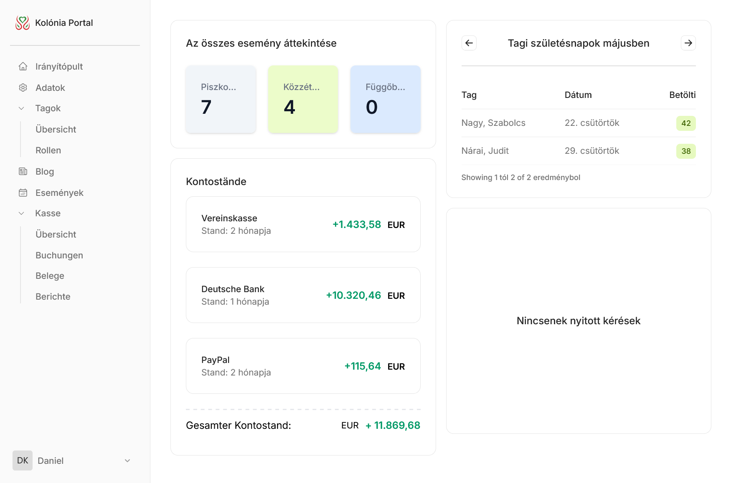
Genereller Aufbau der Seiten
3) Új jelszó megadása
Der Aufbau der Seite für alle anderen Seiten identisch:
Das Hauptmenü mit den 6 Bereichen
Das persönliche Menü
Hauptbereich. Hier sind die Inhalte der anderen Seiten sichtbar
Megnyílik egy oldal a böngészőben, ahol az új jelszót be kell írni és megerősíteni (1).
A mentéshez kattintson a [Új jelszó mentése] gombra (2).
(1)
(3)
(2)

